Slide 1
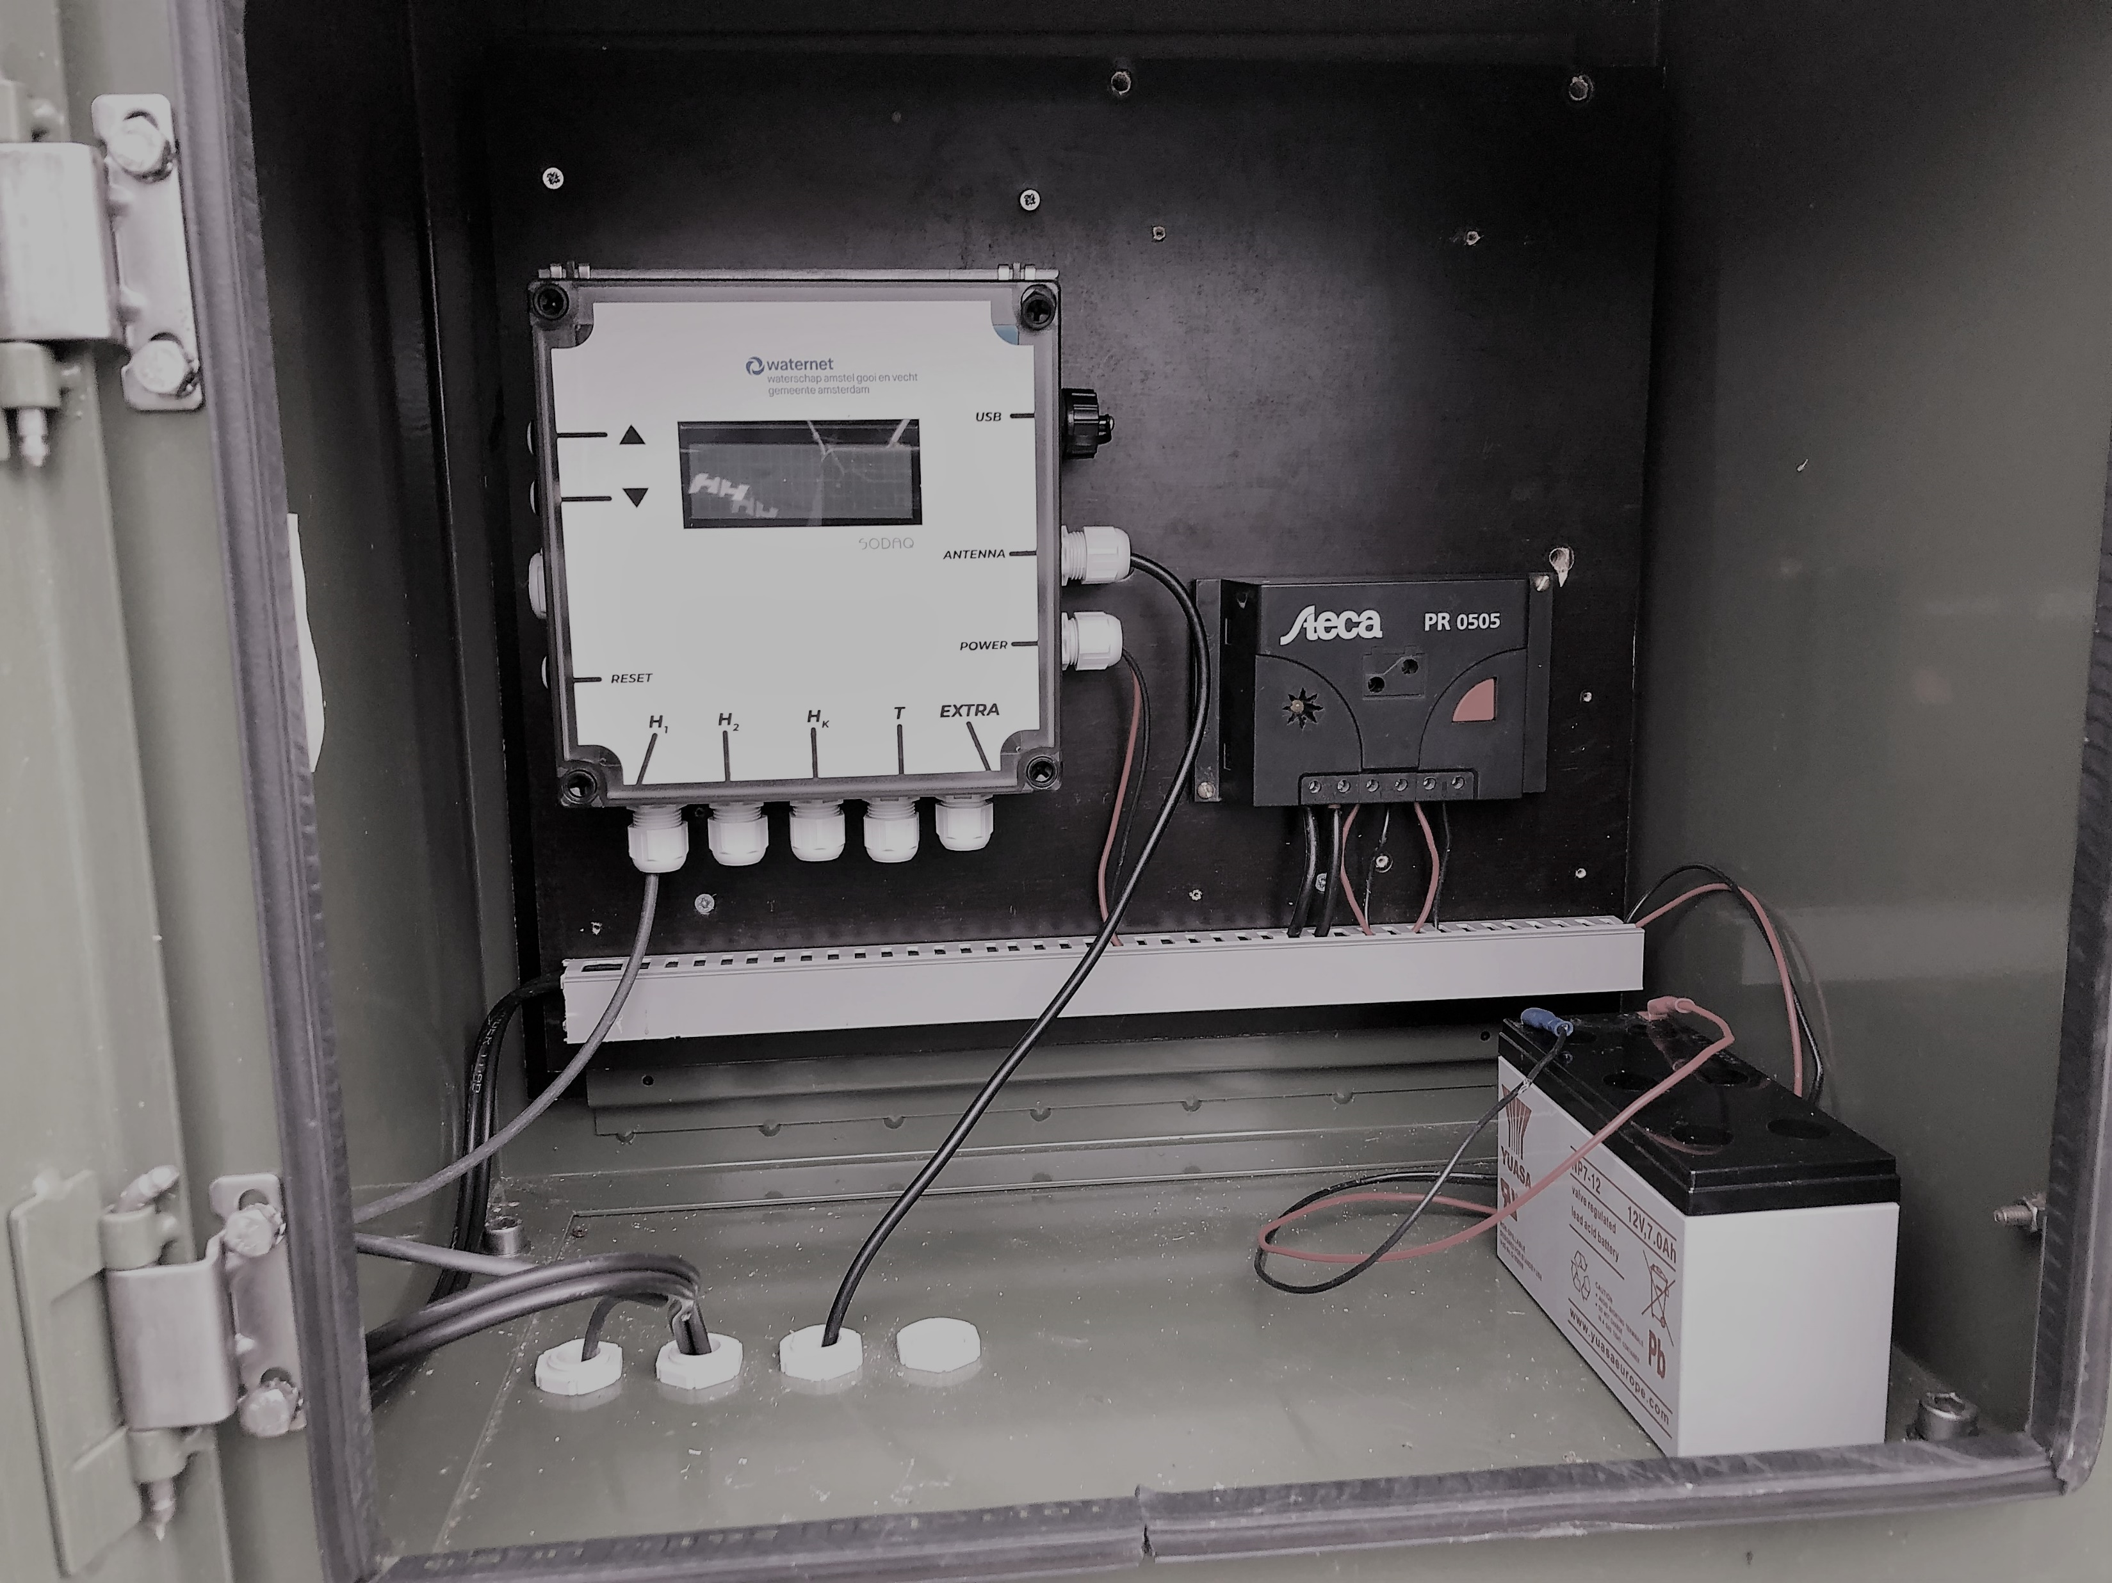
Gebruikershandleiding uitstroombakken Debietmeters
IoT Waternet

Slide 2
Doel
Doel van deze documentatie is inzicht geven in de werking van debiet meters IoT oplossing en uitleg hoe de metingen worden verricht.

Slide 3
Type opstellingen
De oplossing kent de volgende type opstellingen
Opstellingen | Type Opstelling | debietformule Type
UB01-UB02-UB03 UB04-UB05-UB06 UB07-UB09-UB10 | A | Q=Coef*hs^{powerCoef} *86400 (m³/dag)
UB08-UB11-UB12-UB40 | B | Q = Coef*a*(19.62*(h1-h2))^{powercoef}*86400 (m³/dag)
Meetstuw 03-04-12 | C | Q = Cdr*2.14*( hs)^{powercoef}*86400 (m³/dag)

Slide 4
Type Systeem A
Q = Coef*hs^{1.5} *86400 (m³/dag)
Coef = 1.7 *b* C_{e}
Sensor
H1
h1ref (mNAP)
hs = h3ref- (h1ref – h1sensor)
h1ref = max afstand tot balken
h3 = kruinhoogte
h3 = h3ref
h1sensor (m)
Afstand gemeten via sensor
Systeem configuratie:
Gebruikt Sensors : h1
Configuratie: h1ref, h3ref
h1 = bovenstrooms waterpeil (mNAP)
h1 = h1ref – h1sensor
hs
h3ref (mNAP)
UITZONDERING
ALS h1<h3 Q=0
vaste balk of mes (korte of scherpe overlaat
Grond

Slide 5
Type System B
Verlengstuklengte (m)
Q = Coef*a*(19.62*(h1-h2))^{0.5}*86400 (m³/dag)
sensor
sensor
a = h3-h0ref
h3 = h3ref – h3sensor
h0ref = max h3(mNAP)
h1ref (mNAP)
h3ref (mNAP)
h3sensor (m)
afstand gemeten via sensor
h1sensor (m)
Afstand gemeten via sensor
h3 = stuwblaad
h3 = h3ref - h3sensor
sensor
h2ref (mNAP)
Systeem configuratie:
Gebruikt Sensors : h1,h2,h3
Configuratie: h0ref,h1ref, h2ref,h3ref
a
h1 = bovenstrooms waterpeil (mNAP)
h1 = h1ref – h1sensor
h0ref(mNAP) = max h3
h2sensor (m)
afstand gemeten via sensor
h2 = benedenwaterpeil (mNAP)
h2 = h2ref - h2sensor
Onderdoorlatende
beweegbare schuif
a
Grond

Slide 6
Type Systeem C
Verlengstuklengte (m)
Q = Coef * Cdr *(h_{s})^{1.549} *86400 (m³/dag)
Coef = (2/3)^{1.5}*g^{0.5}*C_{d}*C_{v}*C_{dr}*b Cdr = correctie factor voor verdrinkingsgraad
Cdr =ALS (S<70;1;(ALS(S>99;0;0.688*LOG((100-S)/(100))+1.268)))
S = (h₂-h_{k})/(h₁-h_{k})*100
sensor
h3refA(mNAP)
sensor
h3sensor (m)
afstand gemeten via sensor
h1ref (mNAP)
h3ref (mNAP) = h3refA-Verlenstuk lengte
sensor
h1sensor (m)
Afstand gemeten via sensor
h2ref (mNAP)
Systeem configuratie:
Gebruikt Sensors : h1,h2,h3
Configuratie: h1ref, h2ref,h3ref
h2sensor (m)
afstand gemeten via sensor
h1 = bovenwaterpeil (mNAP)
h1 = h1ref – h1sensor
Verlengstuk (m)
h2 = benedenwaterpeil (mNAP)
h2 = h2ref - h2sensor
hk=h3(mNAP) Lange overlaat
UITZONDERING
ALS h1<h3 Q=0
Grond

Slide 7
3 type Formule’s
Voor elke opstelling, wordt de coef en powercoef gespecifieerd.
Opstelling | Systeem | Linear Coef | PowerCoef | Formula
UB01/UB02/UB03 | A | 1.528 | 1.5 | Q = LineaireCoef*hs^{powercoef} *86400 (m³/dag)
UB04 | A | 1.396 | 1.5 | Idem
UB05/UB06 | A | 1.406 | 1.5 | Idem
UB07 | A | 1.427 | 1.5 | Idem
UB09 | A | 1.431 | 1.5 | Idem
UB10 | A | 1.438 | 1.5 | Idem
UB11/UB12 | B | 0.312 | 0.5 | Q = LineareCoef*a*(19.62*(h1-h2)) ^{powercoef}*86400 (m³/dag)
UB40 | B | 0.666 | 0.5 | Idem
STUW03 | C | 2.14 | 1.549 | Q = Cdr*Lineare Coef*(h_{s})^{powercoef} *86400 (m³/dag)
STUW04 | C | 4.28 | 1.549 | Idem
STUW12 | C | 3.79 | 1.575 | Idem

Slide 8
Configuratie Device
Om debiet goed te kunnen berekenen, dient men de volgende parameters in te vullen
TypeOpstelling: een van [A,B,C]
NAPm waarde:
System A [h1ref,h3ref]
Systeem B[h1ref, h2ref,h3ref]
Systeem C[h0ref, h1ref, h2ref,h3ref]
DebietFormuleLinearCoef:
DebietFormulePowerCoef:
SensorUsed:h1,h2,h3,h4

Slide 9
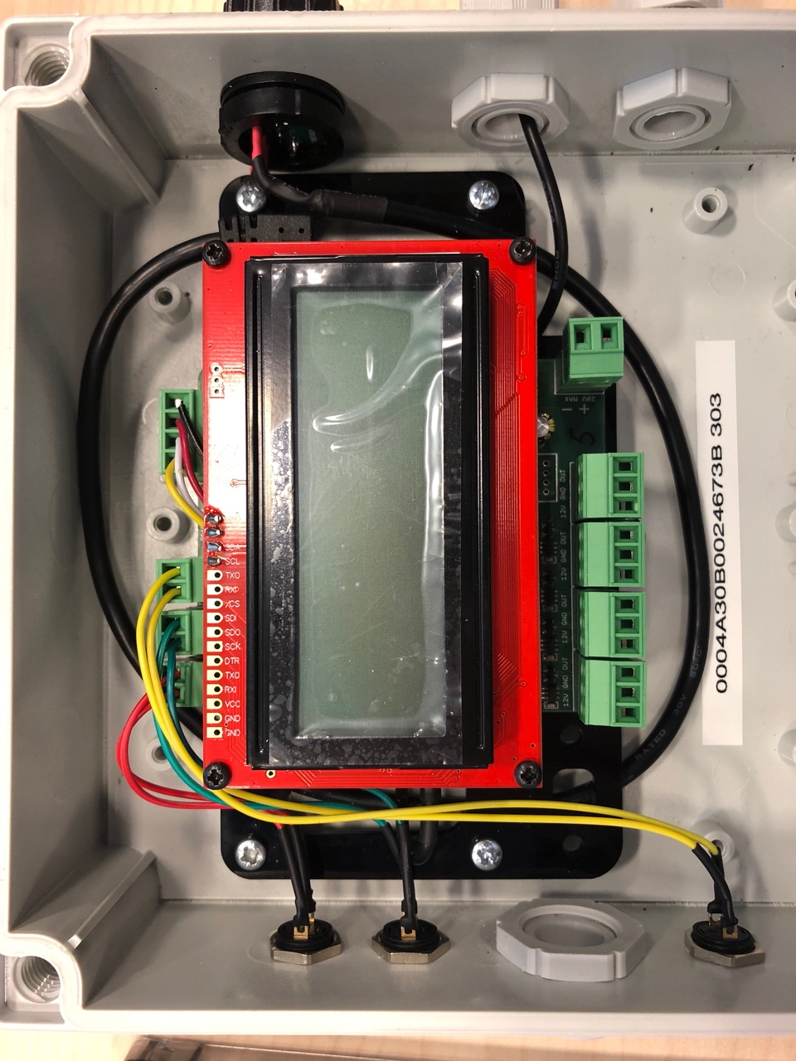
Fysieke Omschrijving

Slide 10
Device omschrijving
Het Device heeft 4-20mA analog input en 1 analog output.
De metingen worden een voor een gedaan.
Input 1-3 worden gebruikt om afstand te meten door middel van 4-20mA ultrasound sensors.
Input 4 wordt gebruikt voor het meten van de watertemperatuur.
De analog Output wordt niet gebruikt in de volgende configuratie.
De metingen worden alleen uitgevoerd wanneer een externe voeding is aangesloten. De voedig moet minimaal 10V zijn. In de volgende configuratie wordt het solarpanel aangesloten.
Het device heeft 1 scherm om informatie real time te delen met de gebruiker.

Slide 11
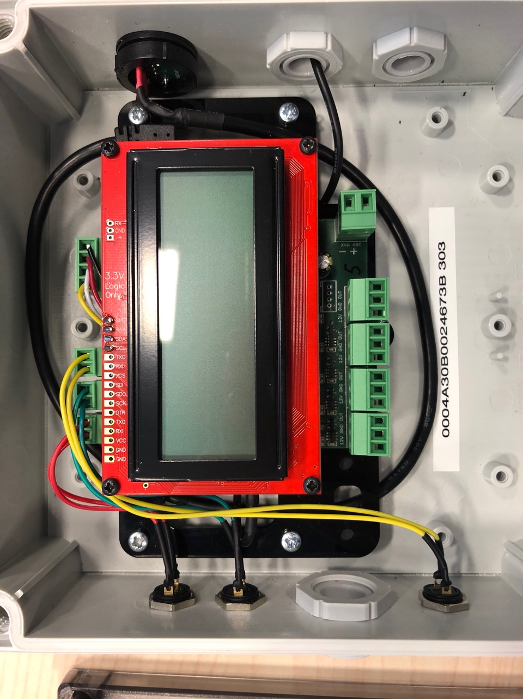
INTERNAL CONNECTOR
Btn
Up
Btn
Bottom
RESET
SCREEN
SENSOR CONNECTORS
USB
CONNECTOR
VOEDING CONNECTORS
4 LINES x 20 CHARACTERS LCD SCREEN
ANTENNA
CONNECTOR
Voeding 12V
H1
H2
H3
Temp

Slide 12
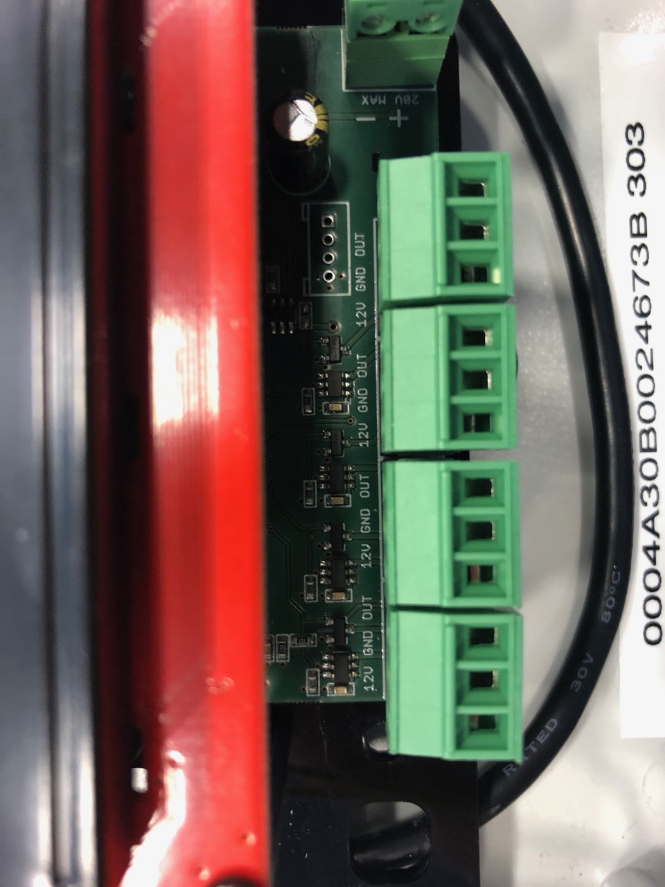
CONNECTIE SENSORS AAN DEBIET METER
12V
GND
SIGNAL
12V
GND
SIGNAL
12V
GND
SIGNAL
12V
SIGNAL
H1
H2
H3
TEMP
ULTRASOUND METER 4-20MA SENSORS
PT SENSOR

Slide 13
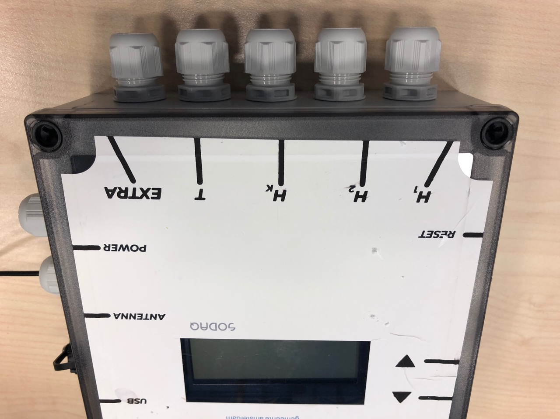
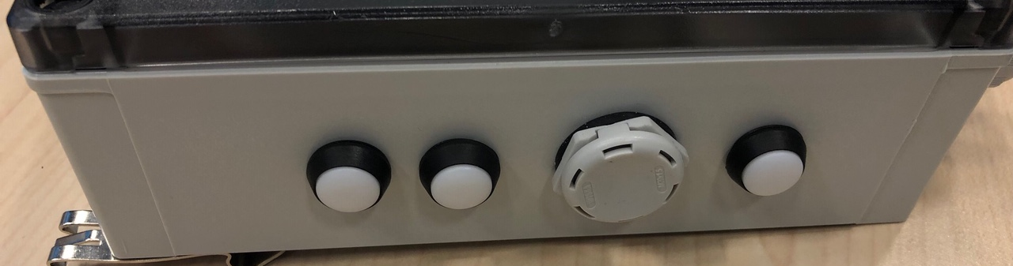
BEHUIZING
BOVENKANT VAN BEHUIZING
ER IS EEN DEKSEL DAT DIENT DOOR 4 PLASTIEKE SCHROEVEN DICHT GEMAAKT TE WORDEN.
ER IS EEN QR CODE OM INFORMATIE OVER HET DEVICE TE KUNNEN VERGARDEREN
ONDERKANT VAN BEHUIZING
ER ZIJN 4 WATERDICHT WARTELS VOOR ELKE SENSOR KABEL.
RECHTERZIJDE BEHUIZING
ER IS EEN WATERDICHT WARTELS VOOR DE 12V EXTERNAL VOEDING.
ER IS EEN WARTEL VOOR DE ANTENNA.
ER IS EEN WATERDICHT UITGANG VOOR EEN USB DEBUG PORT
AAN DE LINKERZIJDE VAN DE BEHUIZING
ER IS EEN UP KNOPJE EN DOWN KNOPJE OM DOOR DE METINGEN LIJST TE KUNNEN GAAN
WANNEER HET BOVEN KNOPJE WORDT INGEDRUKT BIJ DE LAATSTE METING DAN WORDT METEEN EEN NIEUW METING.
DE ONDERSTE KNOPJE IS DE RESET KNOPJE EN ZORGT VOOR DAT DE DEVICE OPNIEUW START.

